Slide 1
Yenİlenen destek eğİtİm programları
SUNGURLU REHBERLİK VE ARAŞTIRMA MERKEZİ

Slide 2
DESTEK EĞİTİM PROGRAMLARININ TANIMI
1997 yılında çıkan 573 sayılı Özel Eğitim Hakkında Kanun Hükmünde Kararname’nin
14. maddesinde; “Özel eğitim gerektiren bireylere, her tür ve kademedeki eğitim ortamlarında devam ettiği eğitim programlarının amaçlarını gerçekleştirmek üzere özel eğitim desteği verilir. Bu amaçla bireysel ve grupla eğitim imkânları sağlanır. Herhangi bir eğitim kurumuna devam edecek durumda olmayan zorunlu eğitim çağındaki özel eğitim gerektiren bireylere yetersizlikten etkilenme düzeyine bakılmaksızın temel yaşam becerilerini geliştirme ve öğrenme ihtiyaçlarını karşılamaya yönelik eğitim programları uygulanır.” hükmü yer almaktadır. Bu madde ile destek eğitim hizmetlerinin temeli atılmıştır.

Slide 3
DESTEK EĞİTİM PROGRAMLARININ AMAÇLARI
1. Özel gereksinimli bireylerin bireysel gelişim süreçlerini göz önünde bulundurarak dil ve iletişim, öz bakım ve günlük yaşam, bedensel, bilişsel, sosyal ve duygusal alanlarda sağlıklı şekilde gelişimlerini desteklemek
2. Özel gereksinimli bireylere günlük yaşamlarında ihtiyaç duyacakları temel akademik becerileri kazandırmak ve bunları etkin bir şekilde kullanan bağımsız bireyler olmalarını desteklemek
3. Millî ve manevi değerleri benimsemiş olan özel gereksinimli bireylerin toplumla etkileşimini ve bütünleşmesini sağlayacak şekilde kazandıkları yetkinlikleri geliştirerek desteklemek
4. İnsanlarla etkileşim kurabilen, toplumsal kurallara uyum sağlayabilen, toplumsal yaşama katılım için çabalayan ve yaşamlarını bağımsız şekilde sürdürebilen bireyleri yaşam boyu desteklemek ve geliştirmek

Slide 4
DESTEK EĞİTİM PROGRAMLARININ PERSPEKTİFİ
yetkinlikler
ana dilde iletişim
matematiksel yetkinlik ve bilimde/teknolojide temel yetkinlikler
dijital yetkinlik
inisiyatif alma ve girişimcilik
öğrenmeyi öğrenme
sosyal ve vatandaşlıkla ilgili yetkinlikler
kültürel farkındalık ve ifade
değerlerimiz
adalet
dostluk
dürüstlük
yardımseverlik
öz denetim
sabır
saygı
sevgi
sorumluluk
vatanseverlik

Slide 5
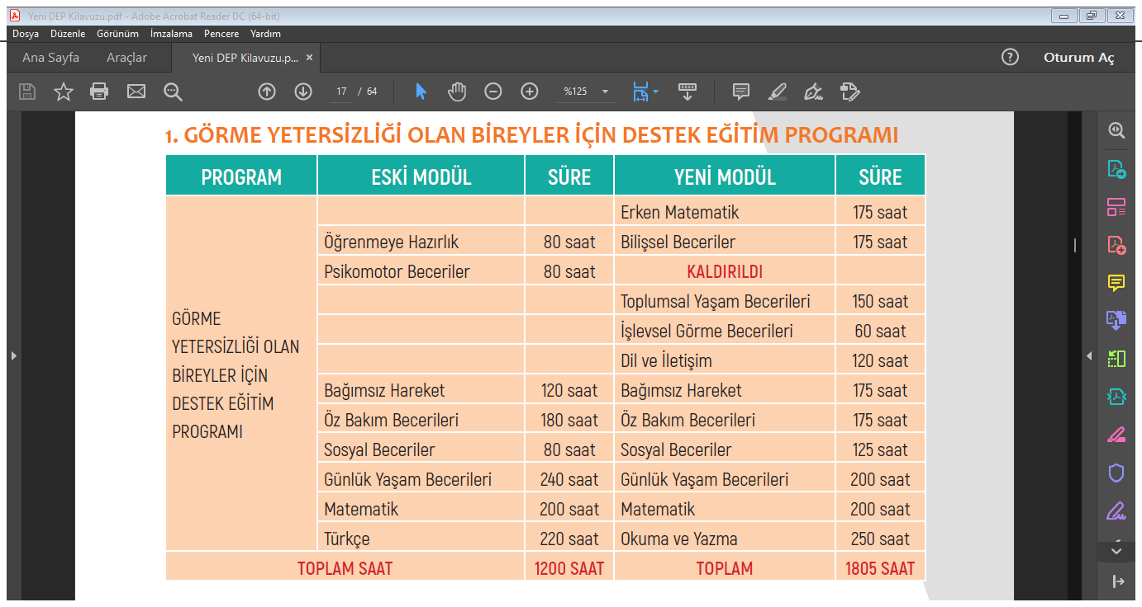
YENİ DESTEK EĞİTİM PROGRAMLARI
VE ESKİ DESTEK EĞİTİM PROGRAMLARININ KARŞILAŞTIRILMASI

Slide 7
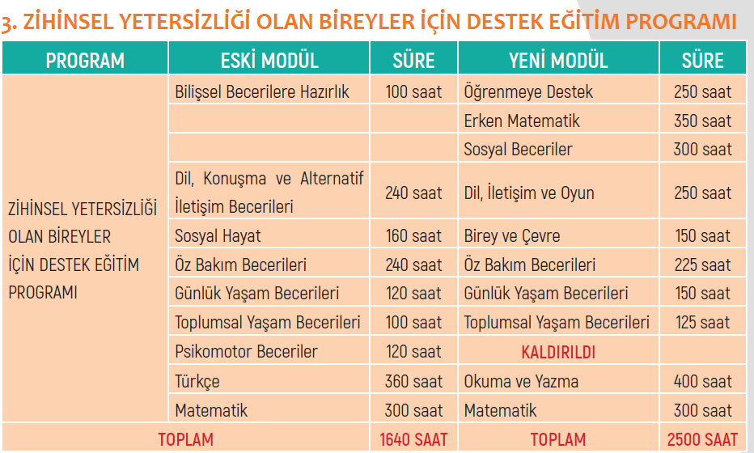

Slide 11
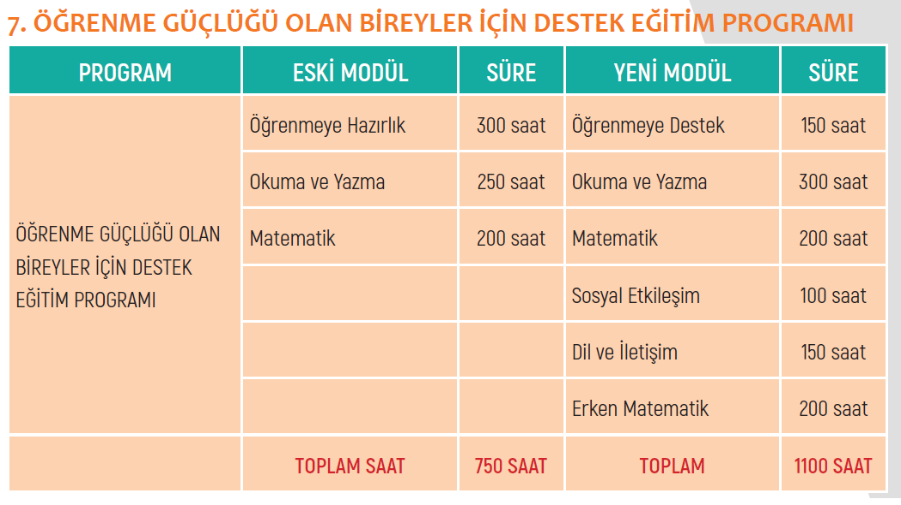

Slide 12
YENİ DESTEK EĞİTİM PROGRAMLARI
ÖNERİLİRKEN DİKKAT EDİLECEKLER
Bireyin eski programda bir modül için belirlenen sürenin en fazla iki katı kadar süreyle modülden yararlanabileceği yönetmelikte belirlenmiştir. Bu nedenle bireyler; yeni programlarda da bir modülden, modül için belirlenen sürenin en fazla iki katı kadar süreyle, yararlanma hakkına sahip olacaktır. Modül süresi hesaplamaları bu husus dikkate alınarak yapılacaktır.
Eski destek eğitim programından yararlanan özel eğitim ihtiyacı olan bireylerin programdan yararlandıkları modüllerin süreleri yeni destek eğitim programında yer alan modüllerin toplam süresinden çıkartılacaktır. Birey kalan süre kadar destek eğitim hizmetinden yararlanacaktır. Örneğin Görme Yetersizliği Olan Bireyler Destek Eğitim Programında; “Sosyal Beceriler Modülü” nün eski süresi 80 ders saatidir. Yeni süresi ise 125 ders saatidir. Bireyin eski modülde toplamda 160 saatten 120 ders saati eğitim aldığı düşünüldüğünde; yeni programdaki toplam 250 ders saatinden 120 ders saati çıkarılarak 130 ders saati daha bu modülden eğitim alma hakkı olduğu tespit edilecektir.
Eski destek eğitim programlarında yer alan modüllerde belirtilen toplam sürenin tamamından yararlanan bireyler, yeni destek eğitim programlarında karşılığı olan modüllerden yararlanamayacaktır. Örneğin İşitme Yetersizliği Olan Bireyler Destek Eğitim Programı’nda; “Sosyal iletişim Modülü” nün eski süresi 160 ders saatidir. Yeni süresi ise 90 ders saatidir. Bireyin eski modülde toplamda 320 saatten 190 ders saati eğitim aldığı düşünüldüğünde, yeni programda bu modül toplam 180 ders saati olduğundan birey bu modülden yararlanamayacaktır. Birey, ihtiyacı doğrultusunda programa yeni eklenen modüllerden yararlanabilecektir.

Slide 13
DESTEK EĞİTİM PROGRAMLARINDA KODLAMA

Slide 14
DERS PLANLARI
Tüm özel eğitime gereksinimi olan bireyler için bireysel özellikleri, performansları ve ihtiyaçları doğrultusunda destek eğitim programları temel alınarak “Bireyselleştirilmiş Eğitim Programı (BEP)” hazırlanmalı ve uygulanmalıdır. BEP’te yer alacak hedeflerin belirlenmesinde, öğrenme-öğretme sürecinin düzenlenmesinde ve başarının değerlendirilmesinde o bireyin hazır bulunuşluğu, bilişsel, sosyal ve bedensel özellikleri farklılaşabilir. Bu nedenle öğrenme-öğretme süreci planlanırken bireylerin bireysel farklılıkları (mevcut performansları, hazır bulunuşluk düzeyleri, öğrenme stilleri ve ihtiyaçları, sosyo-kültürel farklılıkları vb.) göz önünde bulundurulmalıdır. Bu açıklamalar doğrultusunda bireye yönelik BEP ve BEP’e dayalı ders planı hazırlanmalıdır.

Slide 15
YENİ DESTEK EĞİTİM PROGRAMLARINDA ÖLÇME VE DEĞERLENDİRME UYGULAMALARI
ÖLÇME VE DEĞERLENDİRME SÜRECİ
Bireyin gereksinimlerinin belirlenmesi
Öğretim öncesi (ön) değerlendirme
Öğretim sonu (son) değerlendirme ve gelişimi izleme
Yıl sonu değerlendirmesi

Slide 16
1. Bireyin gereksinimlerinin belirlenmesi
Bireylerin gereksinimlerinin belirlenmesi amacıyla kaba değerlendirme yapılır. Rehberlik ve araştırma merkezinde (RAM) bireylerin ilgili destek eğitim programının içerdiği modül ve modüllerdeki bölümlerden hangilerini alacağı kaba değerlendirme sonucunda belirlenir.
Aynı zamanda özel eğitim ve rehabilitasyon merkezinde de RAM tarafından belirlenen modüllere ve bölümlere yönelik kaba değerlendirmeler yapılarak bireyin gereksinimleri daha ayrıntılı şekilde belirlenmelidir. Kaba değerlendirme sonucunda bireyin gereksinim alanları belirlenmeli ve hedef ve hedef davranışlar (kısa ve uzun dönemli amaçlar) koyulmalıdır. Böylece bireyin BEP’i hazırlanır. Kaba değerlendirmede gereksinimler belirlenip öncelik sırasına koyulurken bireylerin yaşı, sınıf seviyesi, bireysel özellikleri, öğrenme özellikleri ve becerilerin günlük ve okul yaşamındaki işlevselliği dikkate alınmalıdır.

Slide 17
DESTEK EĞİTİM PROGRAMINDA YER ALAN AMAÇLAR
MODÜL ADI | BÖLÜM | HEDEF / HEDEF DAVRANIŞ
OKUMA YAZMA | İLK OKUMA VE YAZMA | Tanıtılan sesi ayırt eder.
 |  | Tanıtılan sesi okur.
 |  | Tanıtılan sesi diğer harfler arasından gösterir.
 |  | Tanıtılan sesi dik temel harflerle yazar.
 |  | Tanıtılan sesi, hece ve sözcük içinde okur.
 |  | Tanıtılan sesi, hece ve sözcük içinde dik temel harflerle yazar.
 |  | Sesi, cümle ve metin içinde okur.
 |  | Sesi, cümle içinde dik temel harflerle yazar.
 |  | Düzenli yazar.
 |  | Tanıtılan sesin bulunduğu cümle ve metin hakkında sorulara cevap verir.
PERFORMANS BELİRLEME FORMLARINDA YER ALAN AMAÇLAR
MODÜL ADI | BÖLÜM | HEDEF / HEDEF DAVRANIŞ
OKUMA YAZMA | İLK OKUMA VE YAZMA | Tanıtılan sesi okur.
 |  | Tanıtılan sesi dik temel harflerle yazar.
 |  | Tanıtılan sesi, hece ve sözcük içinde okur.
 |  | Tanıtılan sesi, hece ve sözcük içinde dik temel harflerle yazar.
 |  | Sesi, cümle ve metin içinde okur.
 |  | Sesi, cümle içinde dik temel harflerle yazar.

Slide 18
2. Öğretim öncesi (ön) değerlendirme
Öğretim öncesi (ön) değerlendirme; kaba değerlendirme sonucunda bireyin BEP’ine seçilen hedef ve hedef davranışlara ilişkin öğretimine başlamadan önce, bireyin hangi basamakta (düzeyde) olduğunu belirlemek amacı ile yapılacak olan ayrıntılı değerlendirmedir. Öğretim öncesi değerlendirmelerde her birey için birebir uygulamalar yürütülerek veriler toplanır.
Bu aşamada:
• Ölçüt Bağımlı Test (ÖBT), (bk. örnek form Ek 1),
• Küçük basamaklara ayrılmış becerilerin bulunduğu Kontrol Listesi (bk. örnek form Ek 2),
• Dereceli Puanlama Anahtarı (bk. örnek form Ek 3) kullanılabilir.
Kullanılan ölçme araçlarından elde edilen veriler Performans Kayıt Formu’na kaydedilmelidir. (Ek 4)

Slide 19
3. Öğretim sonu (son) değerlendirme ve gelişimi izleme
Öğretim sonu değerlendirme, ilgili hedef davranışlarının öğretimi tamamlandıktan sonra bireyin davranışı ne derece kazandığını veya kavradığını görmek amacıyla yapılan değerlendirmedir. Bu aşamada öğretim öncesinde ayrıntılı değerlendirme araçları kullanılmalıdır. Ölçme araçlarından öğretim sonunda elde edilen veriler tekrar Performans Kayıt Formu’na (Ek 4) işaretlenmelidir.
Bireylere öğretim süreci içerisinde, ilgili hedef davranışlar kazandırılmaya çalışılırken, öğretim ile birlikte ölçme ve değerlendirme uygulamalarının da birlikte yürütülmesi öğretimin etkililiği ve verimliliği açısından önem arz etmektedir. Bu nedenle bireyin gelişimini izlemeye yönelik öğretim sırasında ve oturumların sonunda değerlendirmeler yapılarak değerlendirme sonuçları grafiğe ya da kayıt çizelgelerine kaydedilmelidir. Ayrıca bireyin ürünlerine bakılarak bireyin ilerlemesi izlenmeli ve beklenen tepkiler istenen düzeyde değilse kullanılan yöntemde, araç gereçte, ortamda, alıştırma sayısında vb. gerekli öğretimsel düzenlemeler yapılmalıdır. Ayrıca kayıt çizelgeleri, grafikler, birey ürünleri (çalışma yaprakları, ödevler vb.) dönem içerisinde belirli aralıklarla incelenerek öğretimin etkililiği ve verimliliği değerlendirilmelidir. Bunun sonucunda bireyin portfolyosu oluşturulmalıdır.

Slide 20
3.1. Portfolyo
Portfolyo bir bireysel gelişim dosyasıdır. Bir yıl boyunca birey performans kayıtlarının ve çalışmalarının bir amaç doğrultusunda planlı ve düzenli bir şekilde tutulduğu, çalışmalardan örneklerin bulunduğu, bireyin nasıl bir gelişim içinde olduğunun rahatça izlenebildiği bir değerlendirme türüdür. Portfolyolarla yapılan değerlendirmenin temel amacı, bireyin öğrenme sürecini ve sonucunu birlikte değerlendirerek bireyin nasıl bir gelişim izlediğini belirlemektir. Bireyin yaptığı çalışmaların sistematik olarak toplanması sonucu oluşturulan bireysel gelişim dosyaları; bireyin farklı yeteneklerini ve yetenek düzeylerini, güçlü olduğu yönlerini, başarılarını ve bir süreç içindeki gelişimini bütünüyle değerlendirme imkânı vermektedir.
Bu bağlamda bireylerin portfolyoları; değerlendirme sürecinde elde edilen grafikleri, kayıt formlarını, videoları, ses kayıtlarını ve bireyin en güçlü olduğu farklı becerileri gösteren ürünleri içermelidir. Portfolyo uygulamalarında bireyin ürünlerinin, bireyselleştirilmiş eğitim programının, BEP Gelişimi İzleme Özet Formunun (Ek 5), ölçü aracı örneklerinin, performans kayıt formlarının, kayıt çizelgelerinin ve bireyin çalışmalarını gösteren video ve ses kayıt örneklerinin tutulması sürecin daha iyi izlenmesine imkân tanıyacaktır. Bu tür portfolyoları değerlendirmede bütüncül (holistik) bir yaklaşım benimsenir.

Slide 21
4. Yıl sonu değerlendirmesi
Bu değerlendirmede izlenecek basamaklar aşağıda belirtilmiştir:
Bireyin tüm performans göstergeleri (bireyin ürünleri, öğretmen gözlemleri, görüşmeler, kayıt çizelgeleri, grafikler, bireyin bir bölümdeki ya da modüldeki performansını gösteren Performans Kayıt Formu) bütüncül bir bakış açısıyla incelenir.
Bu inceleme sonucunda bireylerin performansı BEP Gelişimi İzleme Özet Formu’na (Ek 5) geçirilir.
Portfolyo içeriği tamamlanır.
Portfolyonun içindekileri gösteren Portfolyo Kontrol Listesi (Ek 6) doldurulur.
Portfolyo Dereceli Puanlama Anahtarı (Ek 7) bireyin dosyası ile birlikte RAM’a gönderilir.

Slide 22
Portfolyo Bölümleri
Portfolyo dosyası üç bölümden oluşmalıdır. Her bölümde aşağıdaki belgeler bulunmalıdır.
Birinci Bölüm:
♦ Portfolyo Kontrol Listesi, Portfolyo Dereceli Puanlama Anahtarı (Dosyaya her iki belgeden de ikişer adet konacaktır. Biri özel eğitim ve rehabilitasyon merkezi tarafından doldurulacak, diğeri boş bırakılarak RAM’da doldurulacaktır.)
♦ BEP
♦ BEP Gelişimi İzleme Özet Formu (2 tane konacak biri RAM’da kalacak.)
♦ Öğretmenler tarafından ön değerlendirme ve son değerlendirmenin kaydedildiği Performans Kayıt Formları
İkinci Bölüm:
♦ Kullanılan ölçme araçları örnekleri
♦ Gelişimi izlemede kullanılan kayıt formları örnekleri ve grafik örnekleri
♦ Bireyin performansını gösteren ses kayıt ve video örnekleri
Üçüncü Bölüm:
♦ Bireyin öğretim süreci içerisinde yapmış olduğu çalışmalar; ödev örnekleri, çalışma yaprakları örnekleri,
bireyin çalışmalarını gösteren video ve ses kayıt örnekleri vb.

Slide 23
RAM Değerlendirme Süreci
a. Bireyin portfolyosu incelenerek Portfolyo Kontrol Listesi’nde (Ek 6) belirtilen dokümanların bulunup bulunmadığı kontrol edilir. Bu form doldurularak arşivlenmek üzere alınır.
b. Bireyin;
• Özel eğitim ve rehabilitasyon merkezi tarafından hazırlanıp uygulanan BEP’i,
• BEP Gelişimi İzleme Özet Formu (Ek 5),
• Bireyin performansını gösteren kayıt çizelgeleri (Ek 4),
• Özel eğitim ve rehabilitasyon merkezi tarafından gönderilen grafikler, video, çalışma örnekleri incelenir.
c. Rehberlik ve araştırma merkezinde, bireyin incelemesini yapan uzman tarafından bireyin performansı
değerlendirilir.
d. Bireyin;
• BEP’i,
• Bireyin performansını gösteren kayıt çizelgeleri (Ek 4),
• Grafikler, varsa video ve ses kayıtları incelenerek iki kopya hâlinde dosyada bulunan Portfolyo Puanlama
Anahtarı (Ek 7) doldurulur.

Slide 24
e. Portfolyo Dereceli Puanlama Anahtarı (Ek 7) Formuna portfolyonun güçlü ve geliştirilmesi gereken yönlerine
ilişkin açıklamalar yazılır. Biri özel eğitim ve rehabilitasyon merkezinde diğeri de RAM’da kalacak şekilde düzenlenir.
f. Yapılan değerlendirmeler ve incelemeler sonucunda bireyin gelişimine göre eğitim tekrar planlanır.
g. RAM, bireyin portfolyosunda bulunan;
• BEP Gelişimi İzleme Özet Formunun (Ek 5),
• Portfolyo Kontrol Listesinin (Ek 6),
• Portfolyo Dereceli Puanlama Anahtarının (Ek 7) birer örneğini alarak arşivler.
Özel eğitim ve rehabilitasyon merkezi tarafından gönderilen;
• Bireyin “BEP’i,”
• Bireyin performansının işlendiği “Performans Kayıt Formu” (Ek 4),
• Ödev örnekleri ile çalışma yaprakları örnekleri,
• Grafikler, varsa video ve ses kayıtları rehberlik ve araştırma merkezinde
incelemeyi yapan uzman tarafından değerlendirildikten sonra
veliye teslim edilir. Bireyin dosyasında arşivlenmez.

Slide 25
Ölçme Araçları
Kayıt Formları
Görüşme Formları
Gözlem Formları
Ölçüt Bağımlı Test (ÖBT)
Kontrol Listesi
Dereceli Puanlama Anahtarı (Rubric)
Dereceleme Ölçeği
Portfolyo Dereceli Puanlama Anahtarı
Performans Kayıt Formu
Portfolyo Kontrol Listesi
BEP
BEP Gelişimi İzleme Özet Formu

